Slide 1
আজকের ক্লাসে সকলকে স্বাগতম
উপস্থাপনায়ঃ-
কাজী উম্মে সায়ফুন
প্রভাষক(পদার্থবিজ্ঞান)
হারবাইদ দারুল উলুম ফাযিল মাদ্রাসা
হারবাইদ, গাজীপুর সদর ,গাজীপুর।

Slide 2
পাঠ পরিচিতি
শ্রেণি : নবম-দশম
বিষয় : পদার্থবিজ্ঞান অধ্যায়: চতুর্থ
আলোচ্য বিষয় : শক্তি

Slide 3
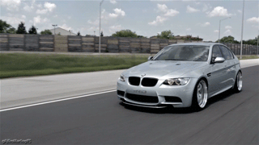
Notes:
এখানে পাখি উড়া ও গাড়ী চালানোর থেকে পাঠ শিরোনাম বের করব।

Slide 4
শক্তি

Slide 5
শিখনফল
শক্তি কী তা বলতে পারবে।
বিভিন্ন প্রকার শক্তির নাম উল্লেখ করতে পারবে।
বিভবশক্তি গতিশক্তি ও ব্যাখ্যা করতে পারবে।
বিভবশক্তির গাণিতিক সমস্যার সমাধান করতে পারবে।

Slide 6
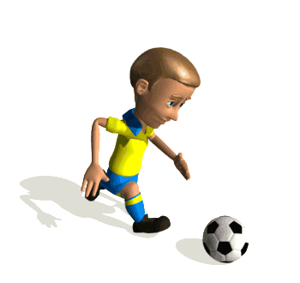
শক্তি কী?
কোন বস্তুর কাজ করার সামার্থ্যকে শক্তি বলে।

Slide 7
শক্তি
যান্ত্রিক শক্তি
তাপ শক্তি
শব্দ শক্তি
আলোক শক্তি
চৌম্বক শক্তি
বিদ্যুৎ শক্তি
রাসায়নিক শক্তি
নিউক্লিয় শক্তি
সৌর শক্তি

Slide 8
কোনো বস্তুর অবস্থান বা গতির জন্য তার মধ্যে যে শক্তি নিহিত থাকে তাকে যান্ত্রিক শক্তি বলে।
যান্ত্রিক শক্তি
বিভব শক্তি
গতি শক্তি

Slide 9
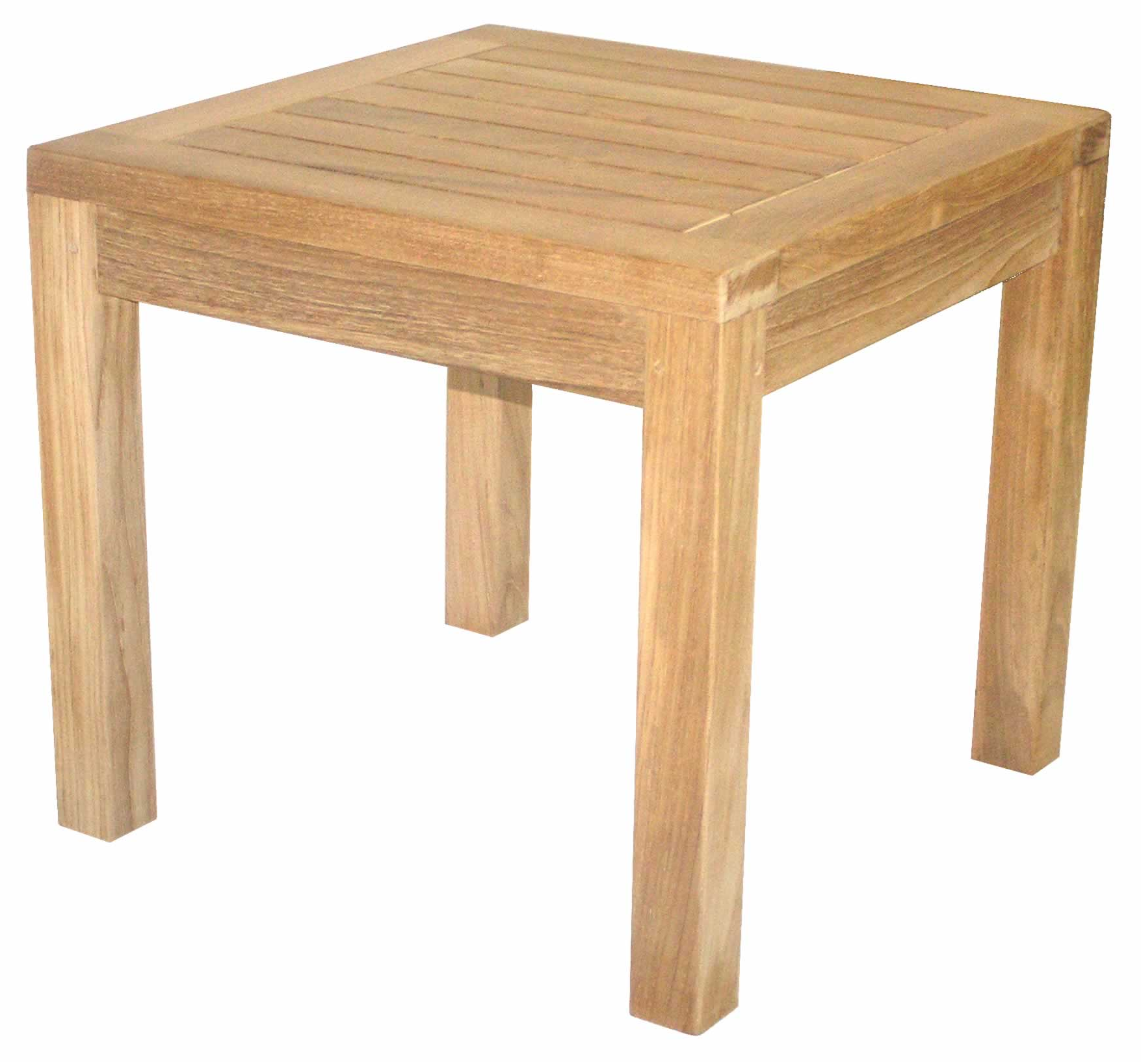
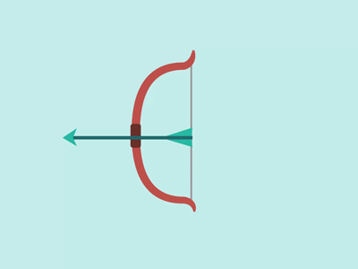
বিভব শক্তি কী?
স্বাভাবিক অবস্থান থেকে পরিবর্তন করে কোনো বস্তুকে অন্য অবস্থানে বা স্বাভাবিক অবস্থা পরিবর্তন করে অন্য কোনো অবস্থায় আনলে কাজ করার যে সামার্থ অর্জন করে তাকে বিভব শক্তি বলে।

Slide 10
গতি শক্তি কী?
কোনো গতিশীল বস্তু তার গতির জন্য কাজ করার যে সামর্থ্য লাভ করে তাকে গতি শক্তি বলে।

Slide 11
দলগত কাজ
বেলী-দল
গোলাপ-দল
তোমার শ্রেণি কক্ষে শক্তির কী কী পরিবর্তন হচ্ছে তা লিপিবদ্ধ কর।
বিভব শক্তি ও গতিশক্তির মধ্যে ৩ টি পার্থক্য লিখ।

Slide 12
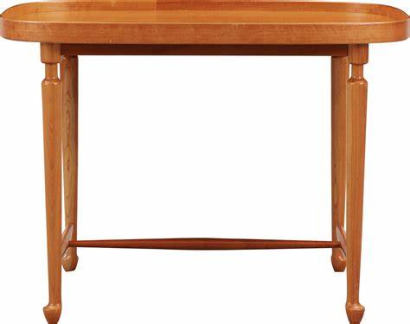
একক কাজ :
গোলকটির ভর 30 কেজি এবং টেবিলের উচ্চতা 15 মিটার হলে বিভব শক্তি কত?
Notes:
এটি শ্রেণিতে করে দেয়া হবে।

Slide 13
একক কাজের সমাধান:
এখানে,
গোলকের ভর, m = 30 kg
টেবিলের উচ্চতা , h = 15 m
অভিকর্ষজ ত্বরণ , g = 9.8 ${ms}^{−2}$
বিভবশক্তি, $E_{p}$= ?
আমরা জানি , $E_{p}$ = mgh
= 30 $×$ 9.8 $×$ 15 J
= 4410 J

Slide 14
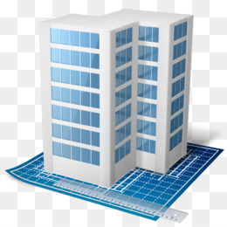
বাড়ির কাজ
গোলকের ভর 50 কেজি
300 মিটার
গোলকটিকে বিল্ডিংয়ের উপরে তুলতে কী পরিমাণ শক্তির প্রয়োজন ?

Slide 15
ধন্যবাদ

